Slide 1
Lom svjetlosti
SVJETLOST

Slide 2
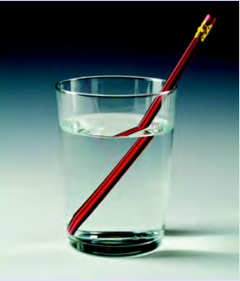
Kako izgleda olovka u vodi?
Zbog čega olovka izgleda slomljeno?
Kako to objasniti?

Slide 3

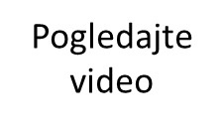
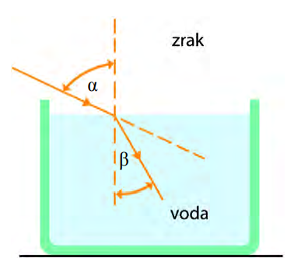

Svjetlost prelazi iz zraka u vodu
Što se događa sa svjetlosnim snopom na prijelazu iz zraka u vodu?

Slide 4
Kada svjetlost prelazi iz zraka u vodu, svjetlosne zrake se lome prema okomici na graničnu plohu.
Kut loma β manji je od upadnoga kuta α:
β < α.

Slide 5
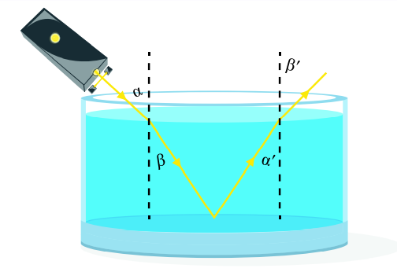
Svjetlost prelazi iz vode u zrak
Što se događa s svjetlosnim snopom na granici vode i zraka?

Slide 6
Kada svjetlost prelazi iz vode u zrak, svjetlosne se zrake lome od okomice na graničnu plohu.
Kut loma β ʹ veći je od upadnoga kuta αʹ:
β ʹ > α ʹ
Svjetlost se lomi zbog promjene brzine prelaskom iz jednoga optičkoga sredstva u drugo.

Slide 7
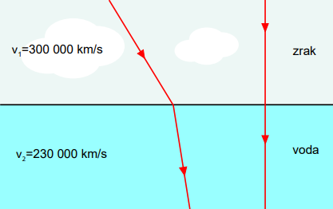
Optička gustoća sredstva
Sredstvo je optički gušće ako je brzina svjetlosti u njemu manja, npr. voda je optički gušće sredstvo od zraka, a optički rjeđe od stakla.

Slide 8
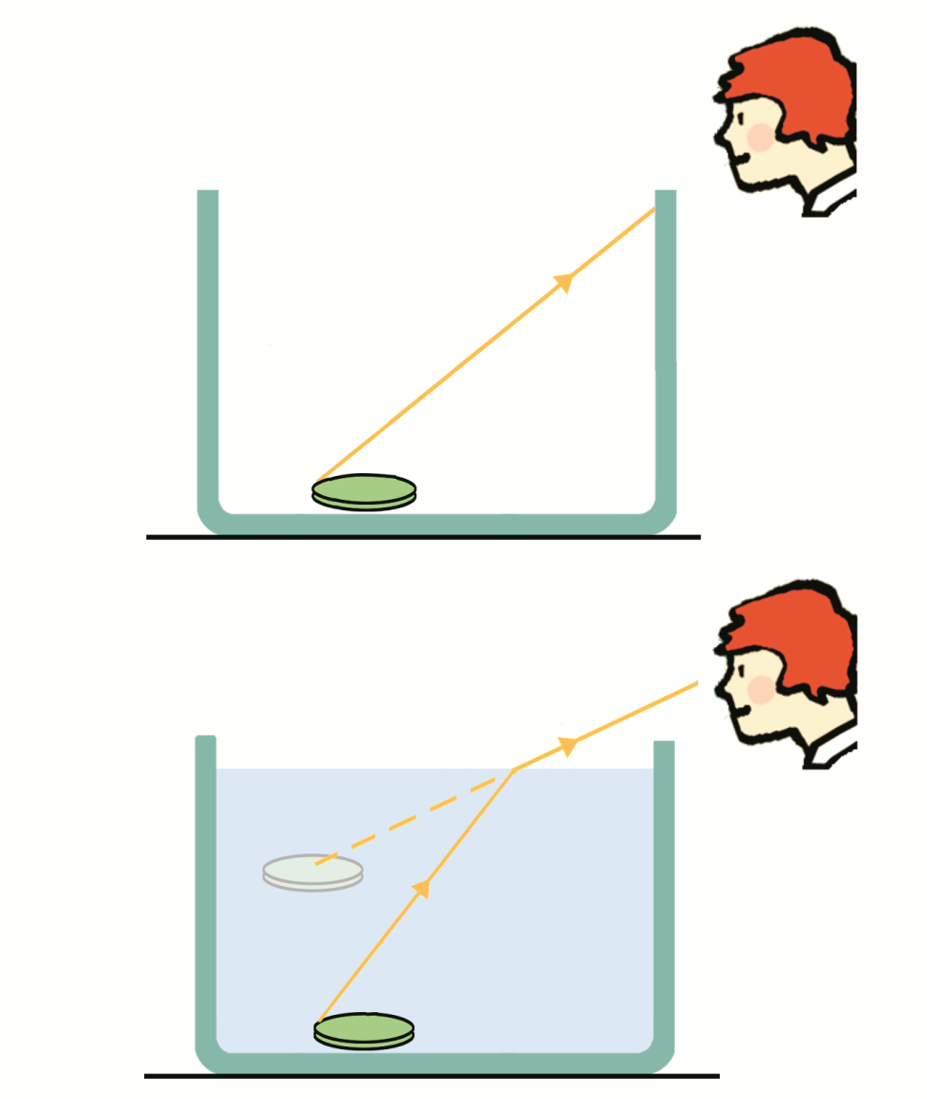
Pokus: Novčić u posudi
Zašto opažamo cijeli novčić?
Na granici vode i zraka svjetlost se lomi od okomice pa vidimo sliku novčića koji je iza stijenke.

Slide 9
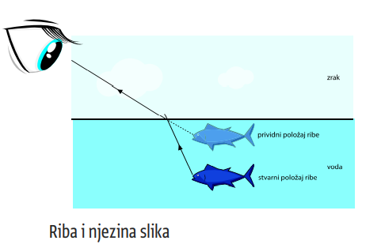
Zašto se morsko dno čini pliće?
Zašto je važno dobro procijeniti dubinu mora dok plivate?
More je zapravo dublje nego što se vidi okom.

Slide 10
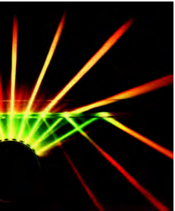
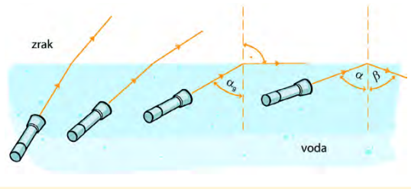
Potpuno odbijanje svjetlosti

Slide 11
Povećavanjem upadnog kuta u vodi, može se postići da se svjetlost odbije od površine vode natrag u vodu.
Tu pojavu nazivamo potpuno odbijanje ili totalna refleksija svjetlosti jer se sva svjetlost vraća natrag u sredstvo iz kojeg je i krenula.
Granični kut α_{g} je upadni kut u optički gušćem sredstvu pri kojemu nastaje potpuno odbijanje svjetlosti.

Slide 12
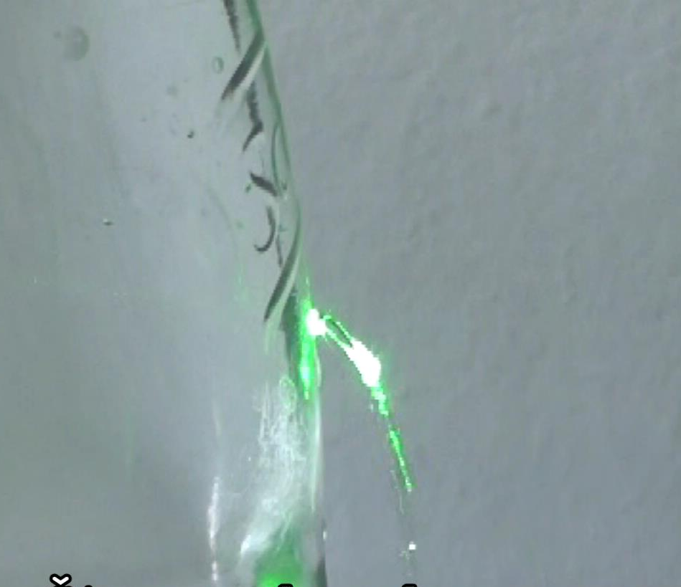
Što su svjetlovodi?
Pokus: Savijena svjetlost
Zašto se svjetlosni snop savio?

Slide 13
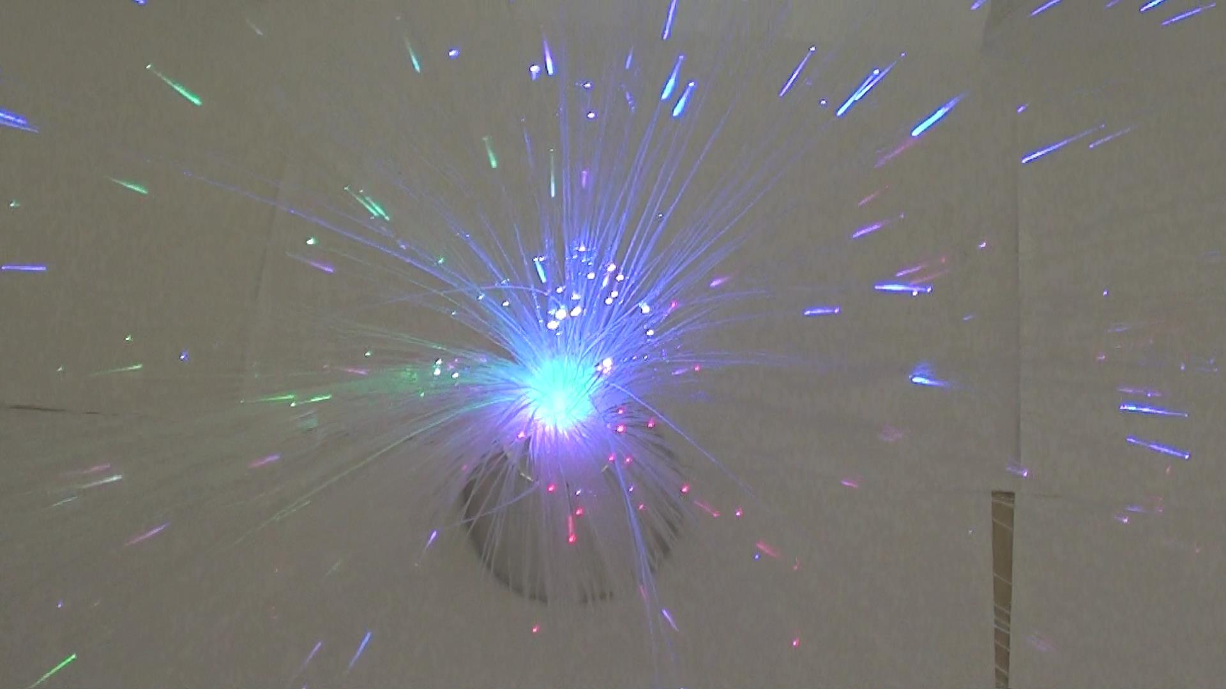
Svjetlovodi, savitljiva optička vlakna, provode svjetlosne valove s jednoga na drugo mjesto unutar vlakna.

Slide 14
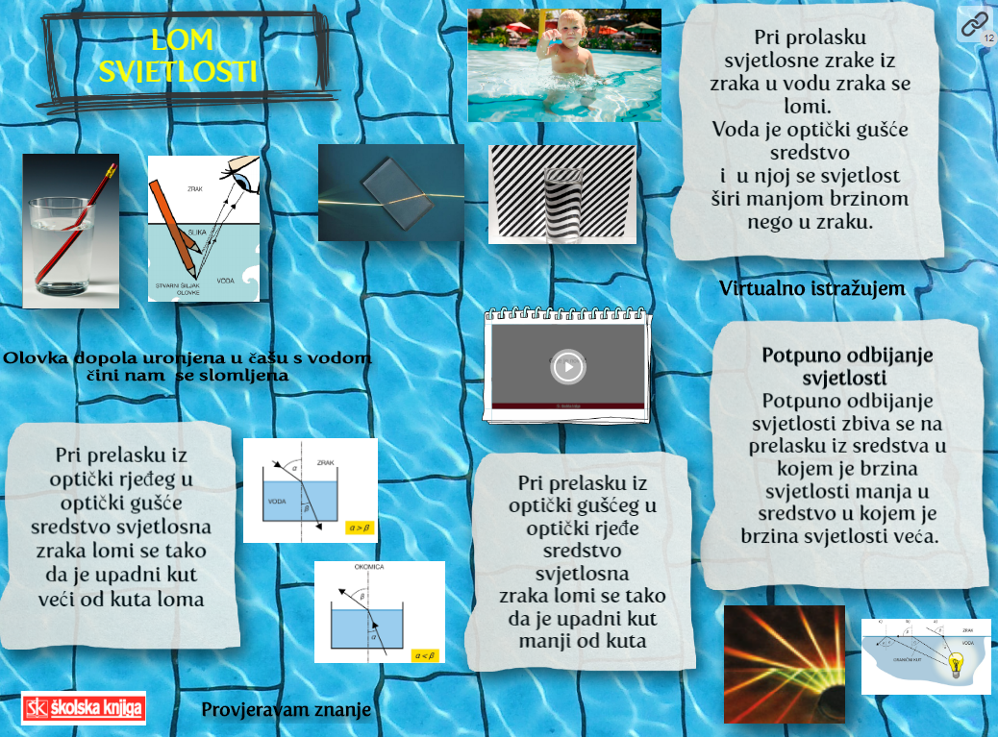
Klikom na interaktivnu umnu mapu ponovite ključne pojmove i provjerite znanje

